Slide 1
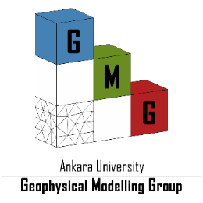
Sismik ve Sismoloji Yöntemleri

Slide 2
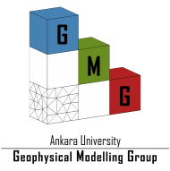
Sismik ve Sismoloji
Sismik yöntemler, yapay olarak oluşturulan sismik (ses) dalgalar ile yer iç yapısını araştırmada kullanılır.
Sismoloji ise doğal olarak (deprem) oluşan sismik dalgaları kullanılarak yer iç yapısı araştıran bir yöntemdir.
Sismoloji ve Sismik yöntemlerde enerji kaynağından yayılan ve alıcılara gelen dalgaların zamana karşılık yer değiştirme genlikleri kaydedilir.

Slide 3
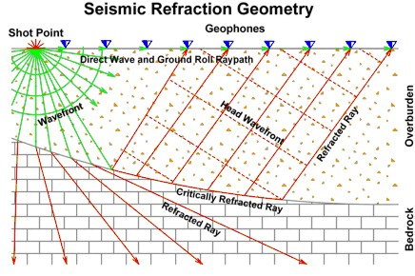
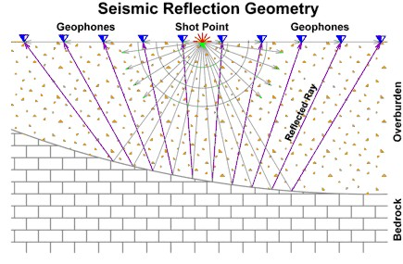
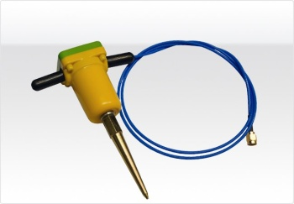
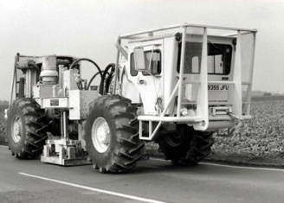
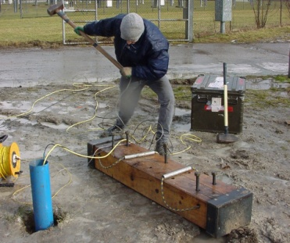
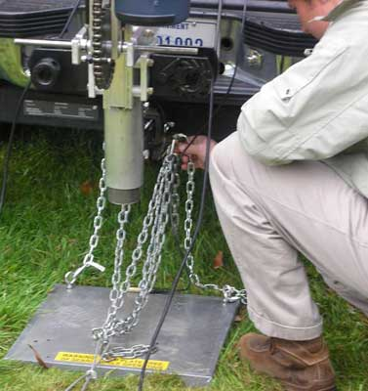
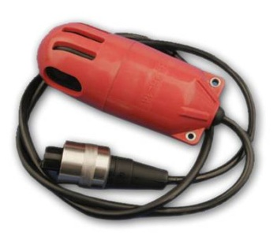
Sismik Yöntemde Nasıl Ölçü Alınır ?
Kaynaktan yayılan sismik dalgaların takip ettiği ışın yollarına göre Sismik Yansıma (Reflection) ve Sismik Kırılma (Refraction) olmak üzere ikiye ayrılabilir.
Notes:
3

Slide 4
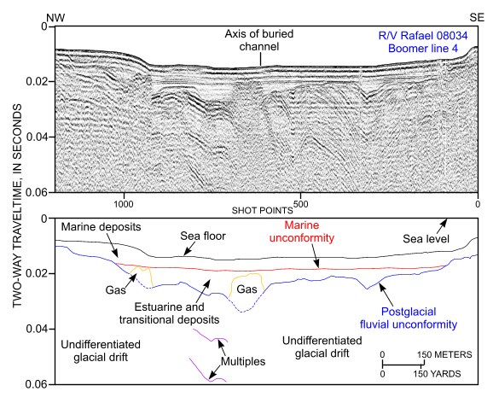
Sismik Yöntemde Nasıl Ölçü Alınır ?
Notes:
4

Slide 5
Kullanım Alanları
Sismik Kırılma
Yeraltı suyu araştırmalarında
Mühendislik amaçlı zemin etütlerinde
Deprem tehlikesinin beklendiği yörede sismik tehlike araştırmalarında
Yatay ve düşey yönde her bir katman için sismik hızların belirlenmesi
Gerçek tabaka kalınlıkları ve bunların dinamik özelliklerinin elde edilmesinde kullanılmaktadır.
Sismik Yansıma
Petrol ve doğal gaz araştırmalarında
Kömür yatağı araştırmalarında
Mühendislik amaçlı olarak kıyı tesislerinin denizaltı zemin ve çökel istif şartlarının belirlenmesinde
Liman, karayolu, baraj ve büyük yapıların inşası ile ilgili temel kaya problemlerinin çözümünde
Kültürel olarak arkeojeolojik çalışmalarda
Bilimsel amaçlı olarak kara ve denizde yerkabuğu araştırmalarında kullanılmaktadır.
Notes:
5

Slide 6
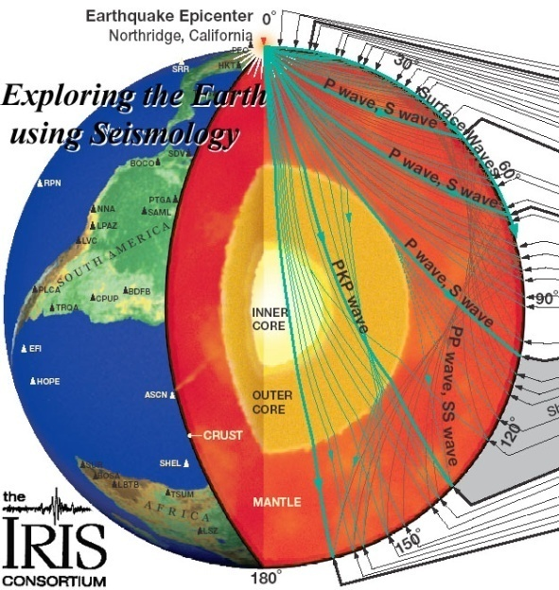
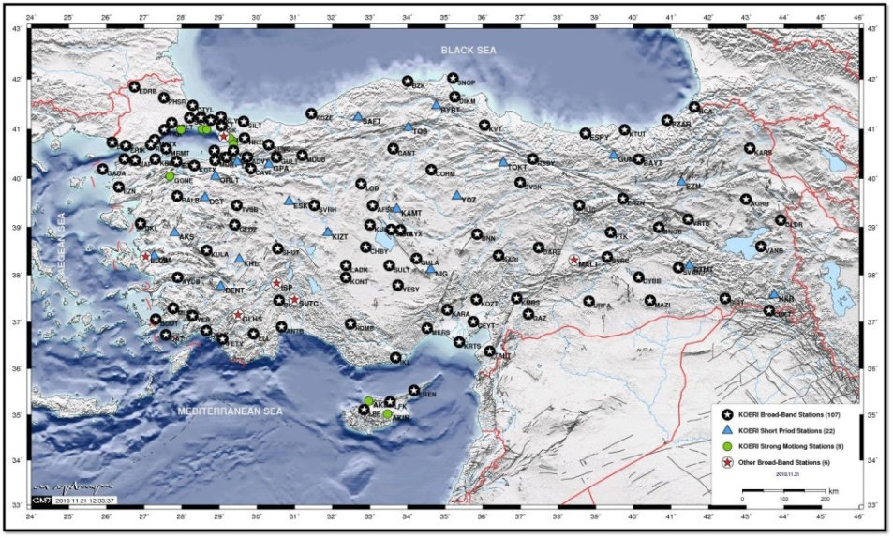
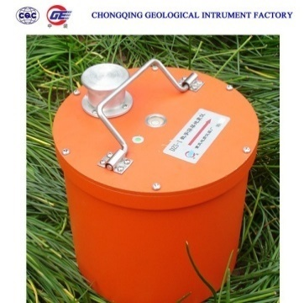
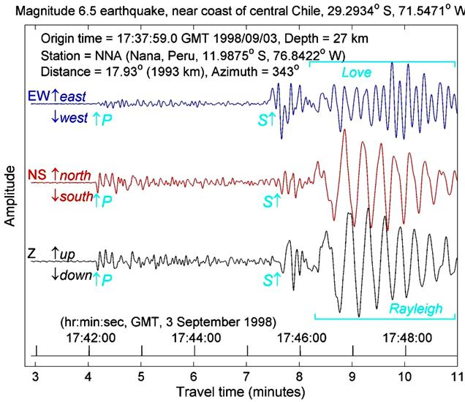
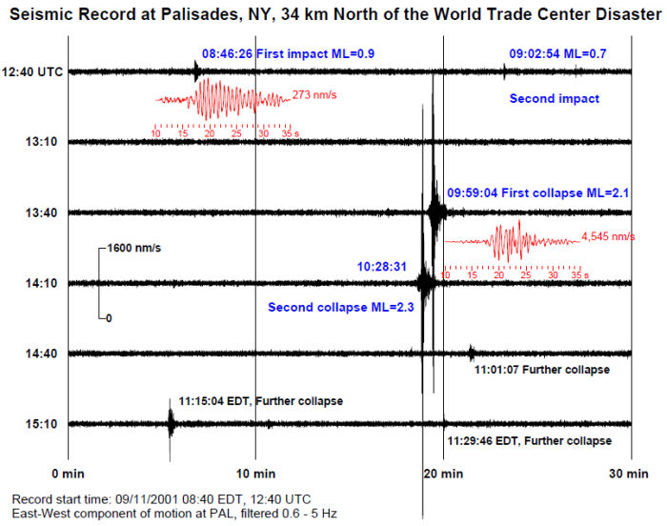
Sismolojide Nasıl Ölçü Alınır ?
Notes:
6

Slide 7
Sismoloji Kullanım Alanları
Deprem odak ve büyüklüğünün hesaplanmasında
Yer içi hız yapısının ortaya çıkarılmasında
Tektonik yapı ve zonların belirlenmesinde
Depremlerin tekrarlanma sıklıklarının belirlenmesinde
Nükleer denemelerin belirlenmesinde
Risk haritalarının elde edilmesinde kullanılmaktadır.
Notes:
7

Slide 8
Sismik ve Sismoloji Yöntemlerinde Düz ve Ters Çözüm

Slide 9
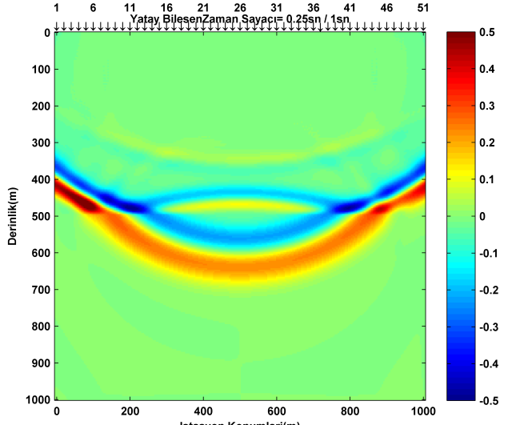
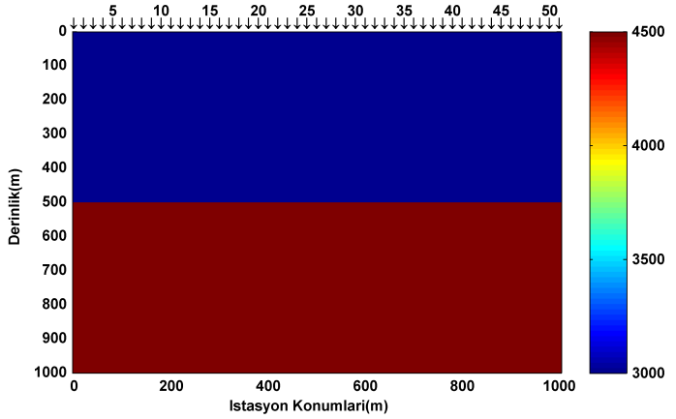
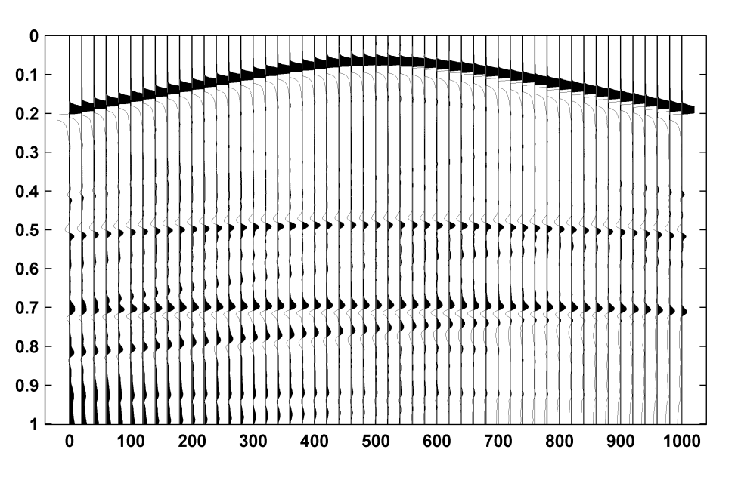
Düz Çözüm
Akustik Dalga Denklemi
Notes:
9

Slide 10
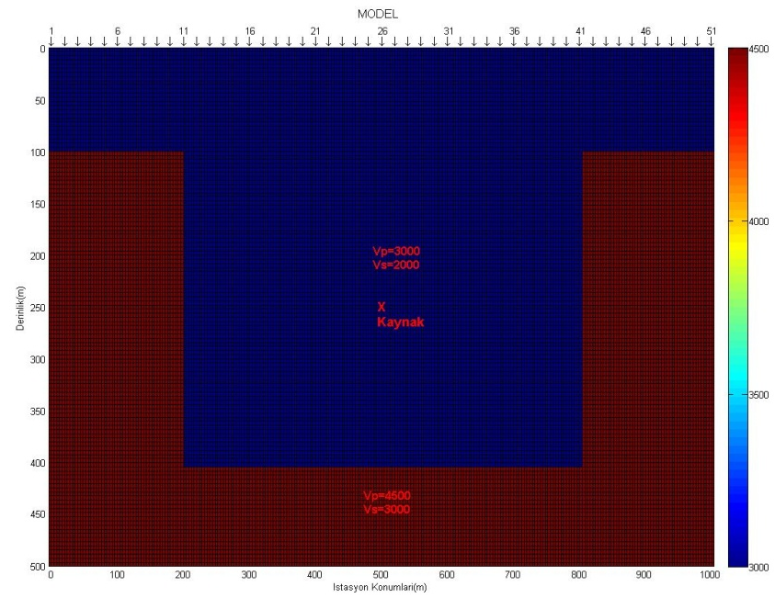
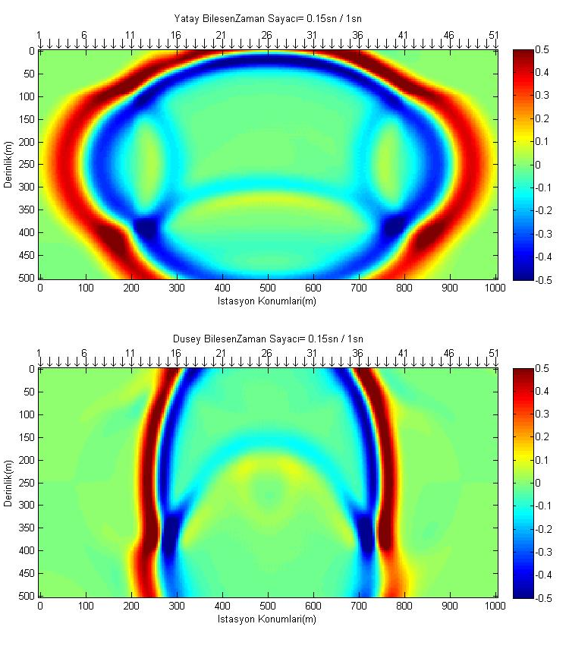
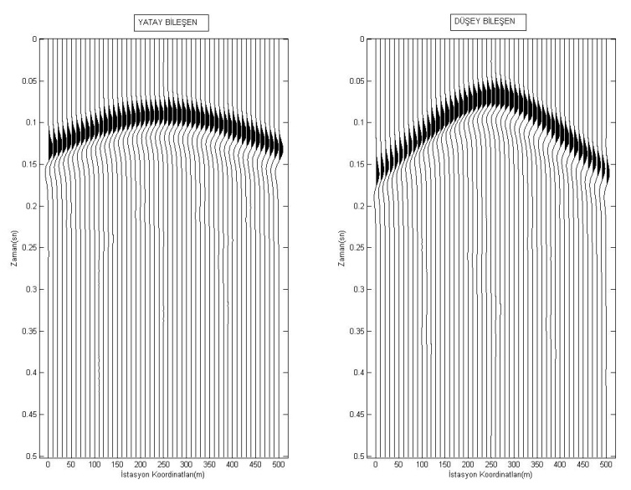
Düz Çözüm
Elastik Dalga Denklemi
Notes:
10

Slide 11
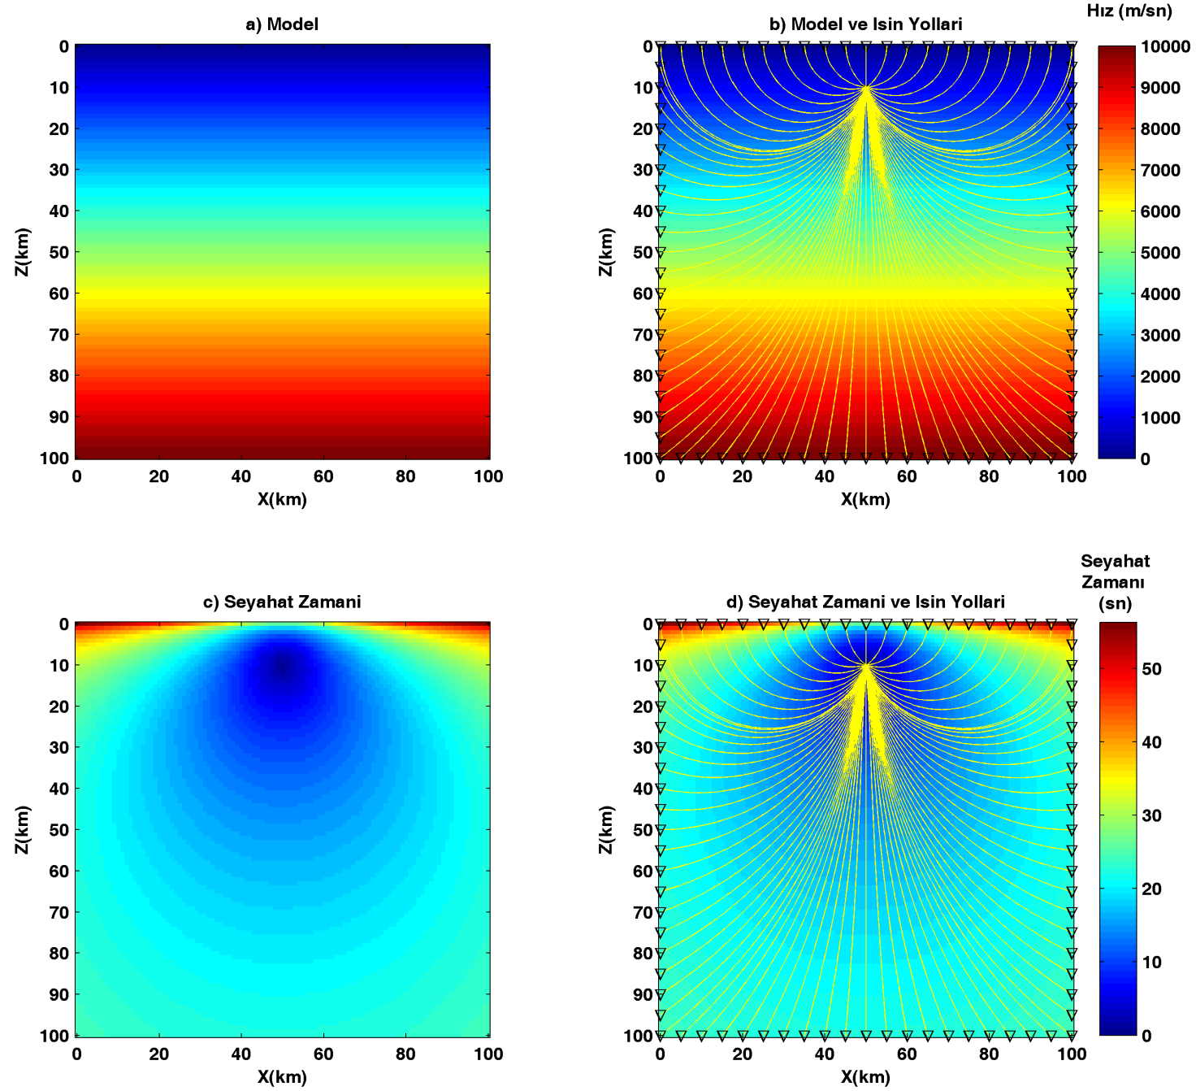
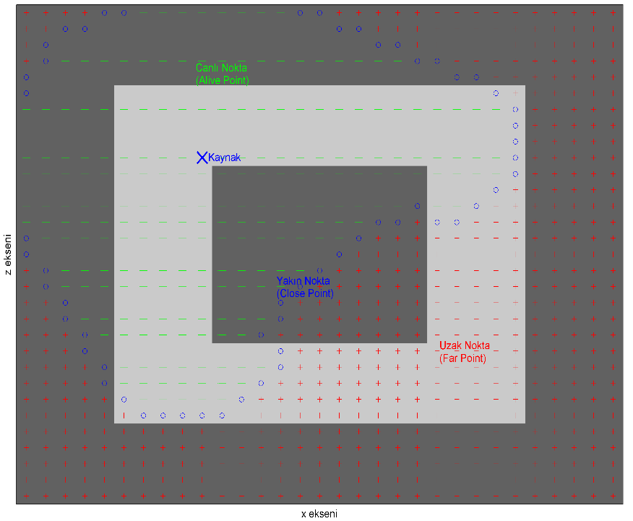
Düz Çözüm
Eikonal Denklem
Notes:
11

Slide 12
TERS ÇÖZÜM
Amaç Fonksiyonu
Yuvarlatıcı Durağanlaştırıcı Kullanan Düzgünleştiricili Ters Çözüm
(Nx1) boyutlu ölçülen v kuramsal veri farkından oluşan yöney,
A (NxM) boyutlu kısmi türevler dizeyi (Jacobian dizeyi)
(Mx1) boyutlu parametre düzeltme yöneyidir

Slide 13
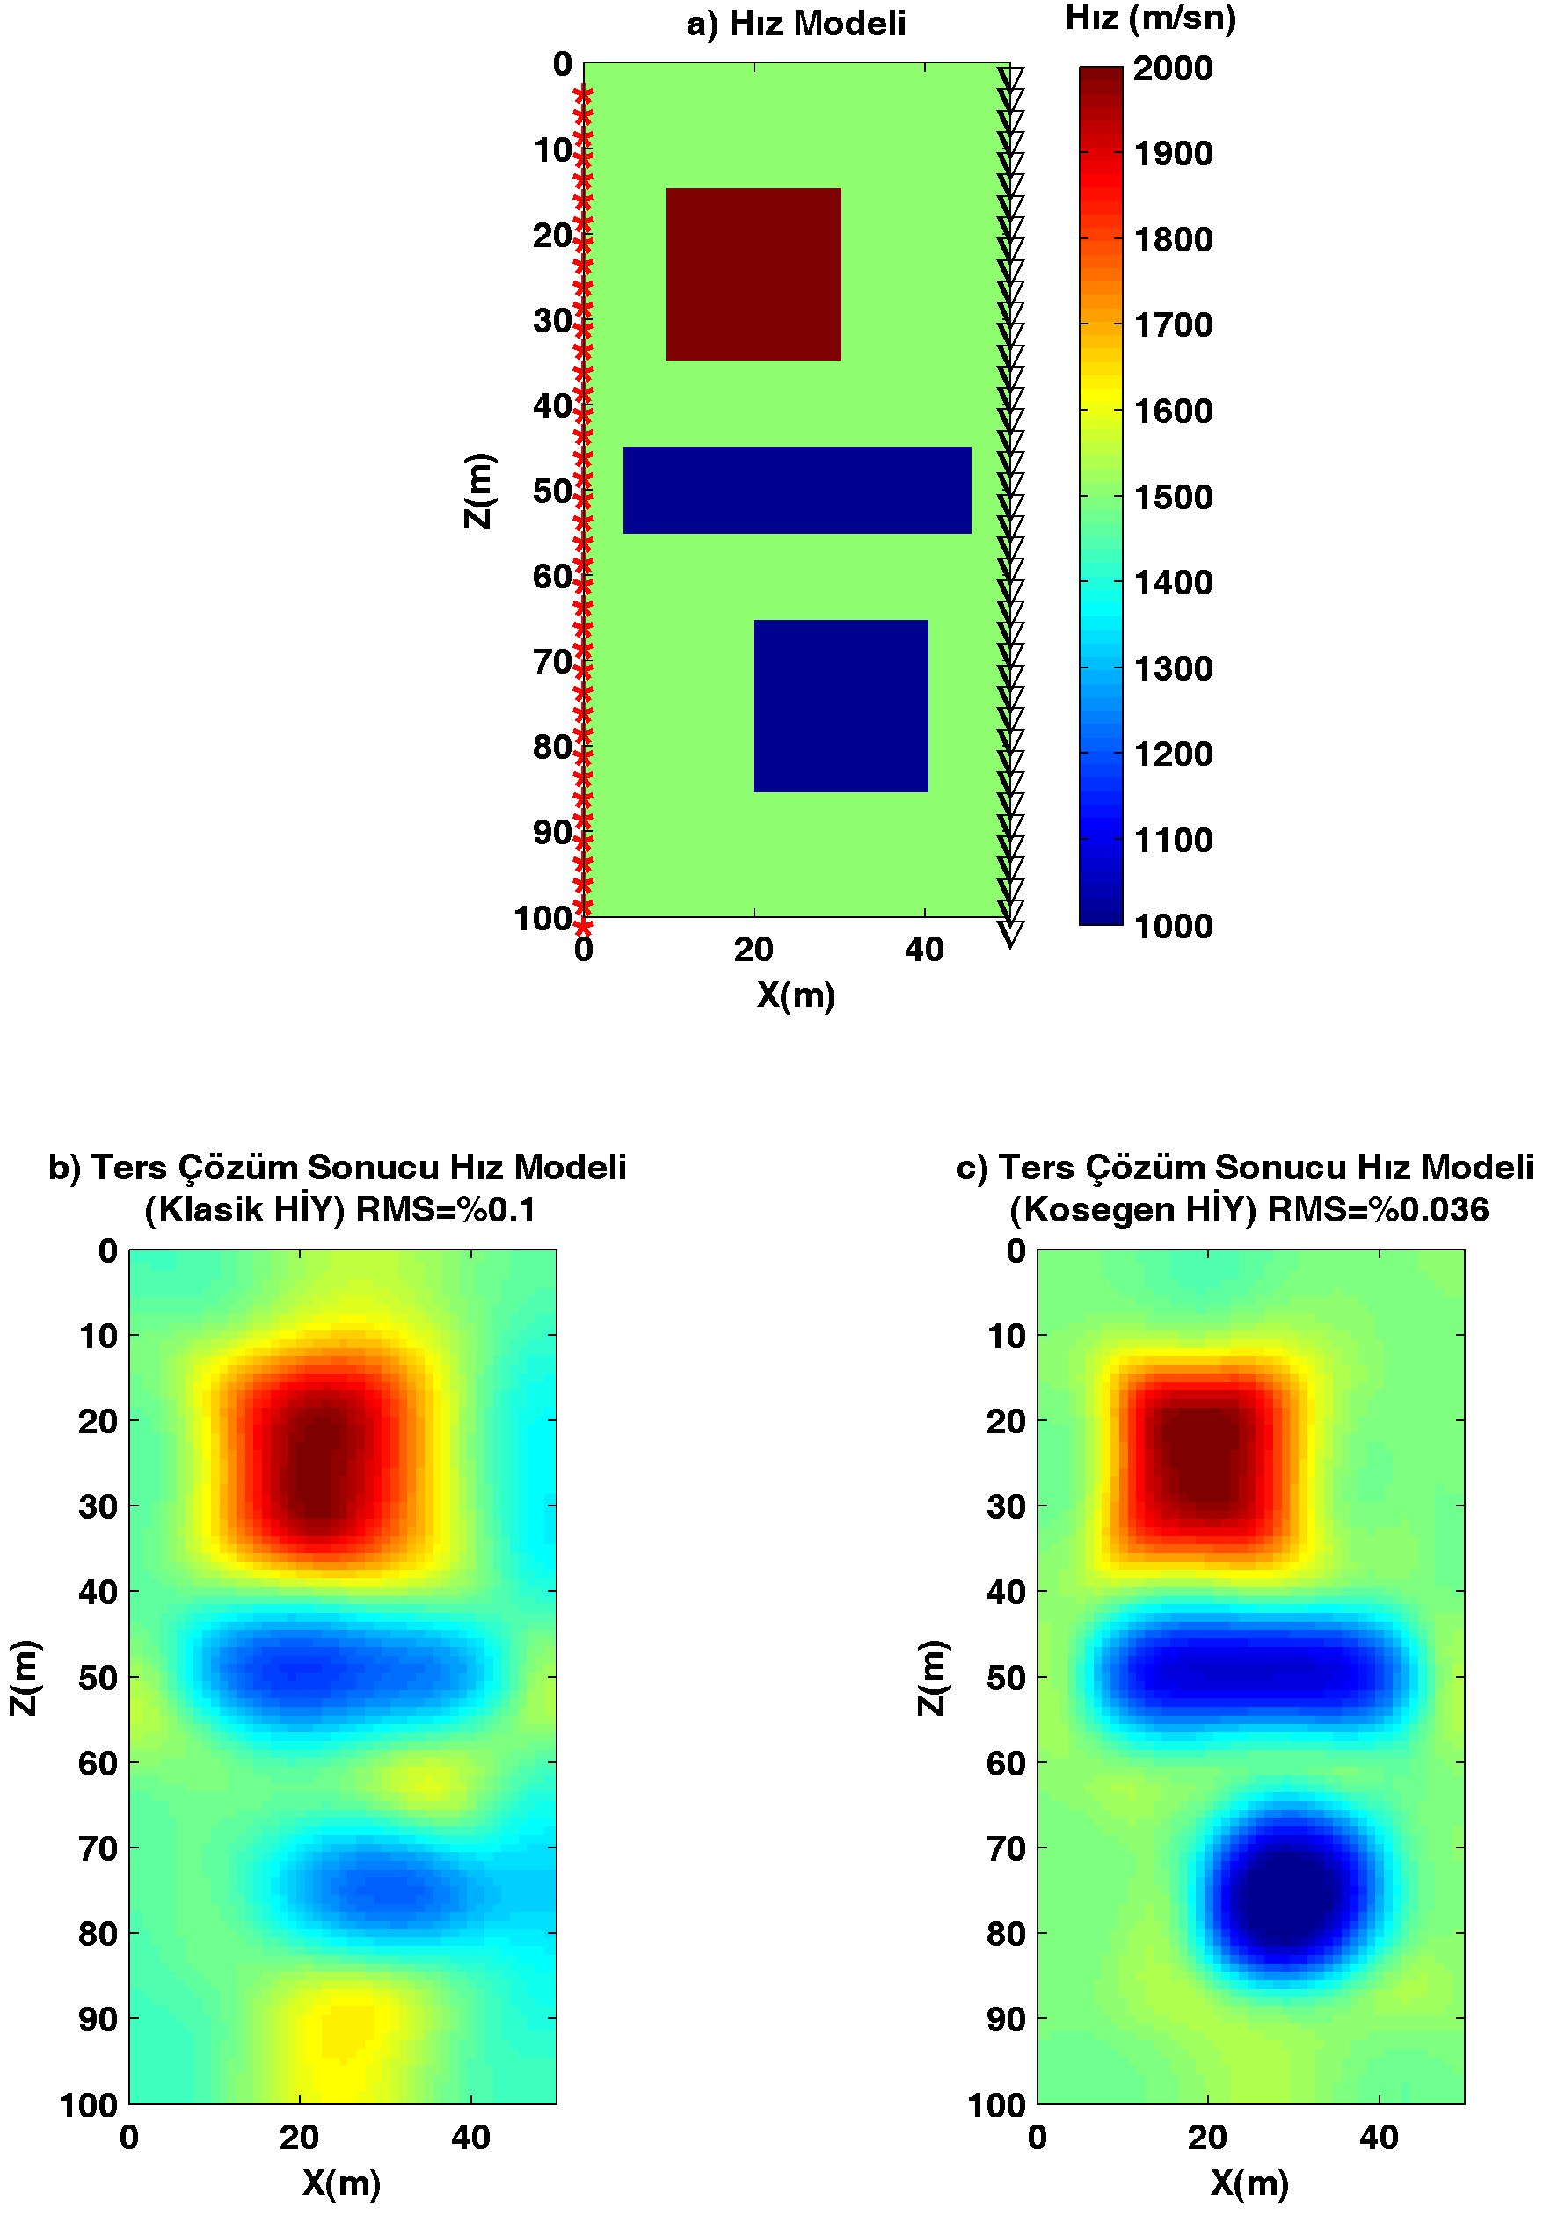
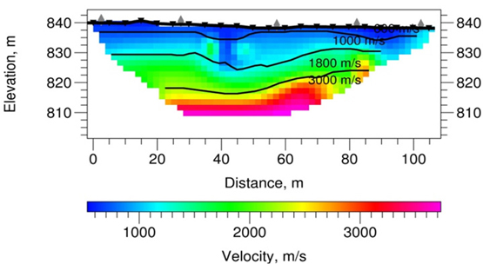
Sismik Kırılma ve Kuyu içi Sismik uygulamaları

Slide 14
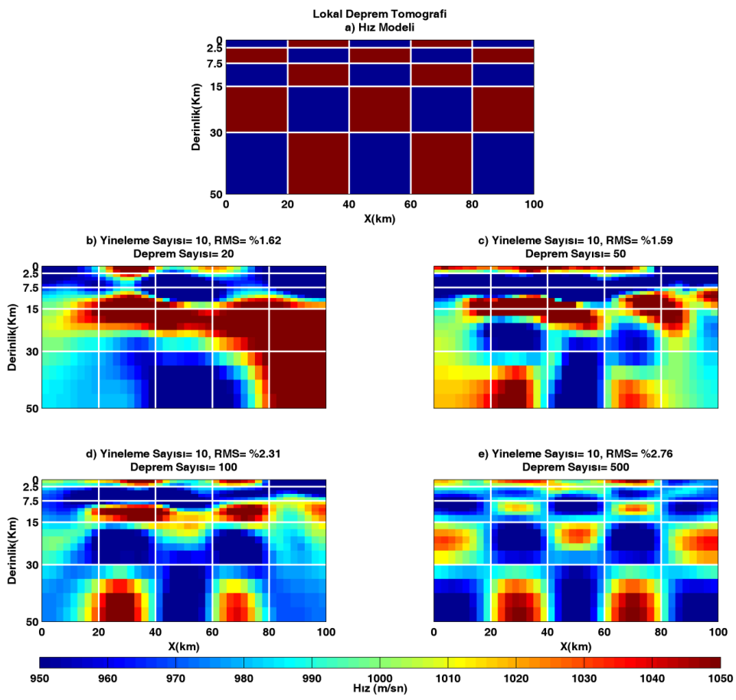
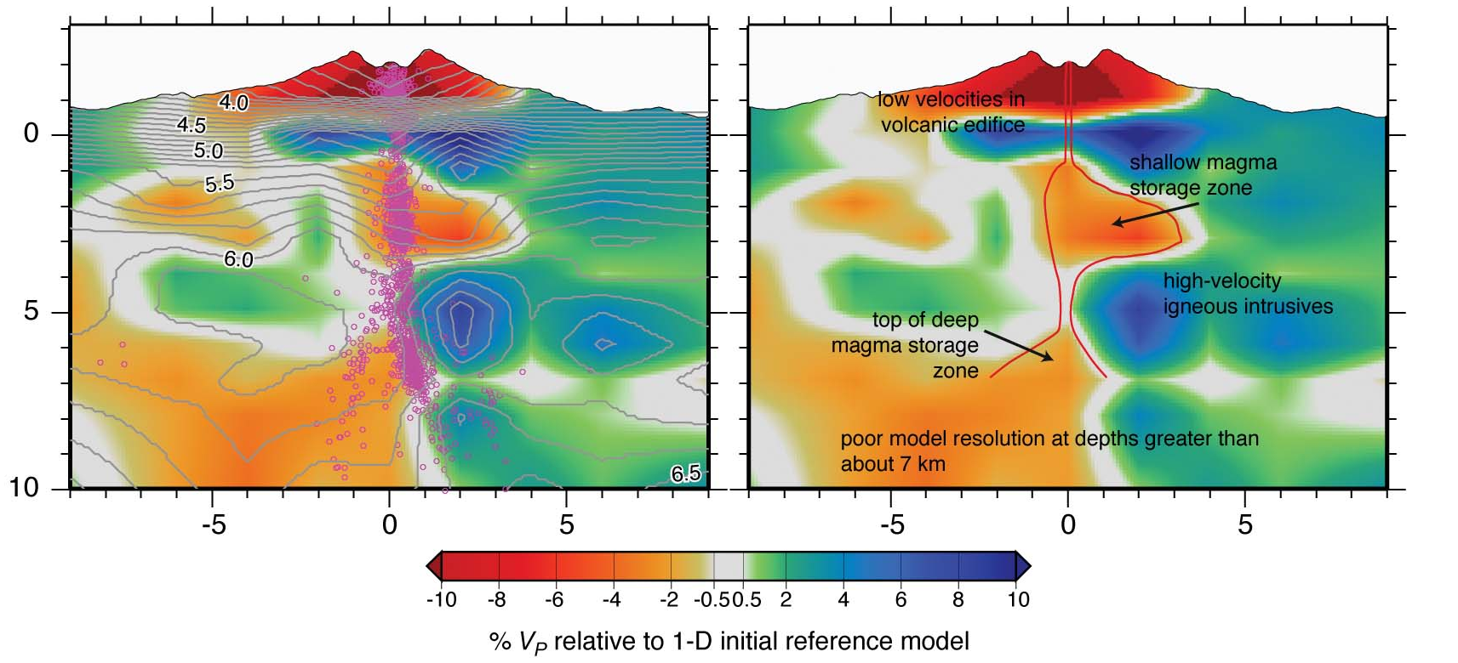
Sismoloji

